Slide 1
EVALUASI BULANAN KYLO COFFEE AND EATERY
PERIODE 3

Slide 2
AGENDA
Pembukaan ​
Penjualan dan Produk
​Laporan Keuangan
Operasional
​Kesimpulan

Slide 3
EVALUASI
Merupakan analisis kinerja suatu usaha untuk menentukan sebuah keputusan serta menyelesaikan masalah dalam usaha

Slide 4
PENJUALAN DAN PRODUK

Slide 5
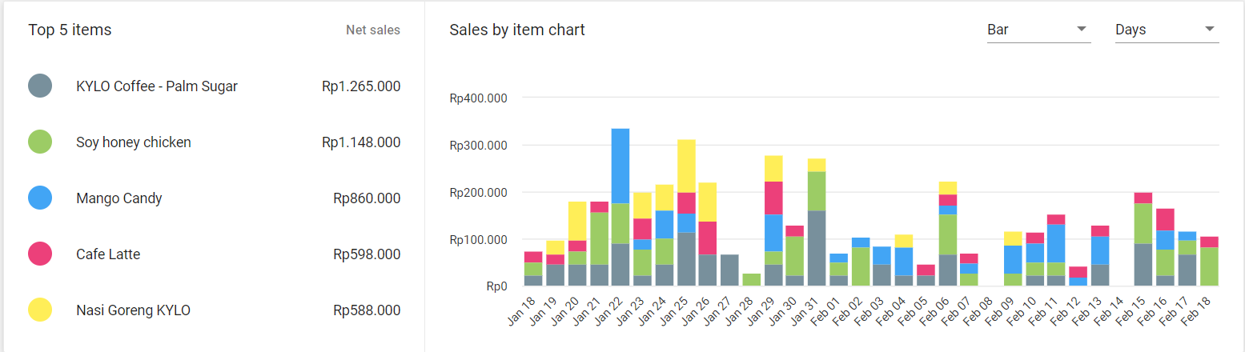
5 PRODUK TERBAIK KYLO PERIODE II

Slide 6
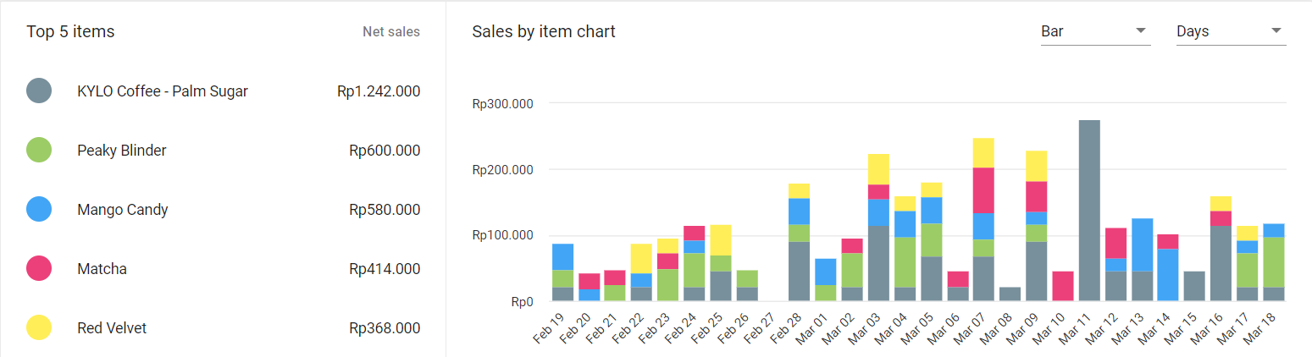
5 PRODUK TERBAIK KYLO PERIODE III

Slide 7
PENJUALAN PERIODE II

Slide 8
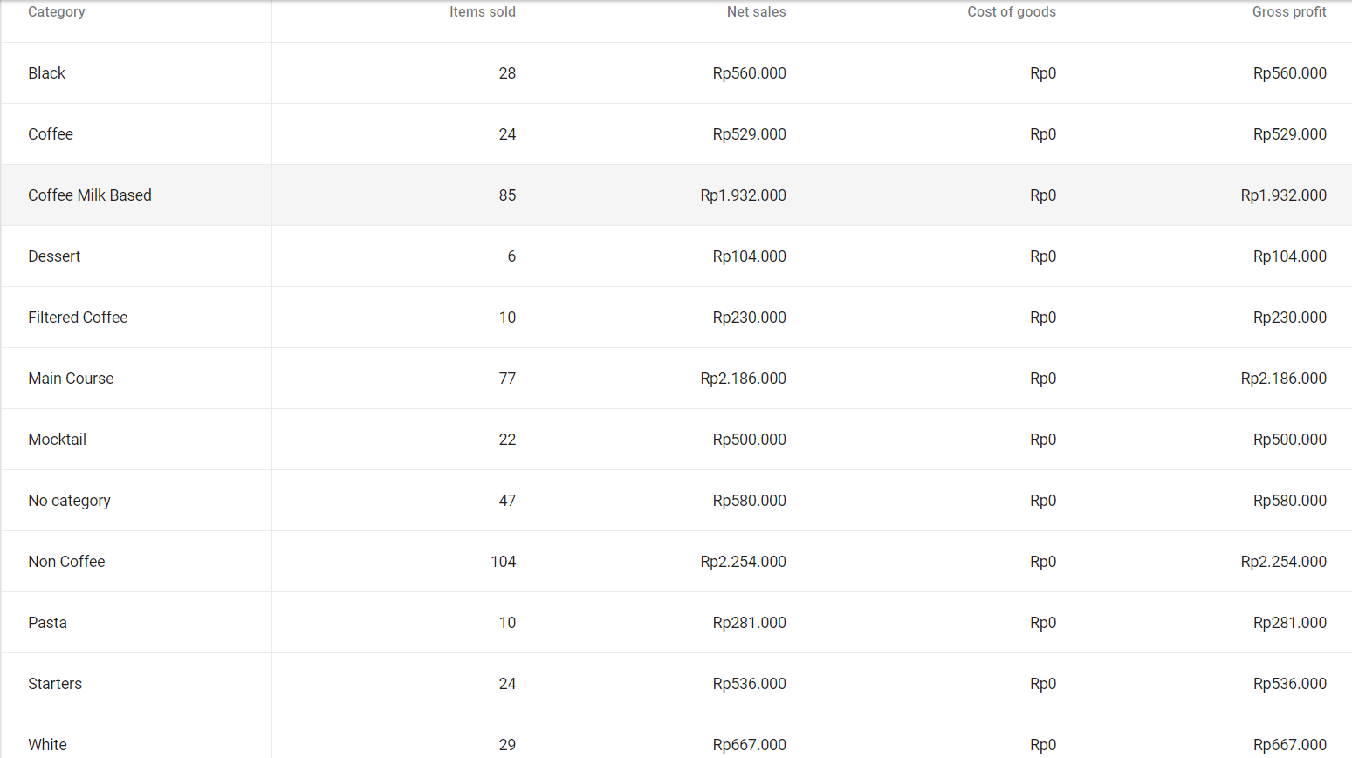

Slide 9
PENJUALAN PERIODE III

Slide 10
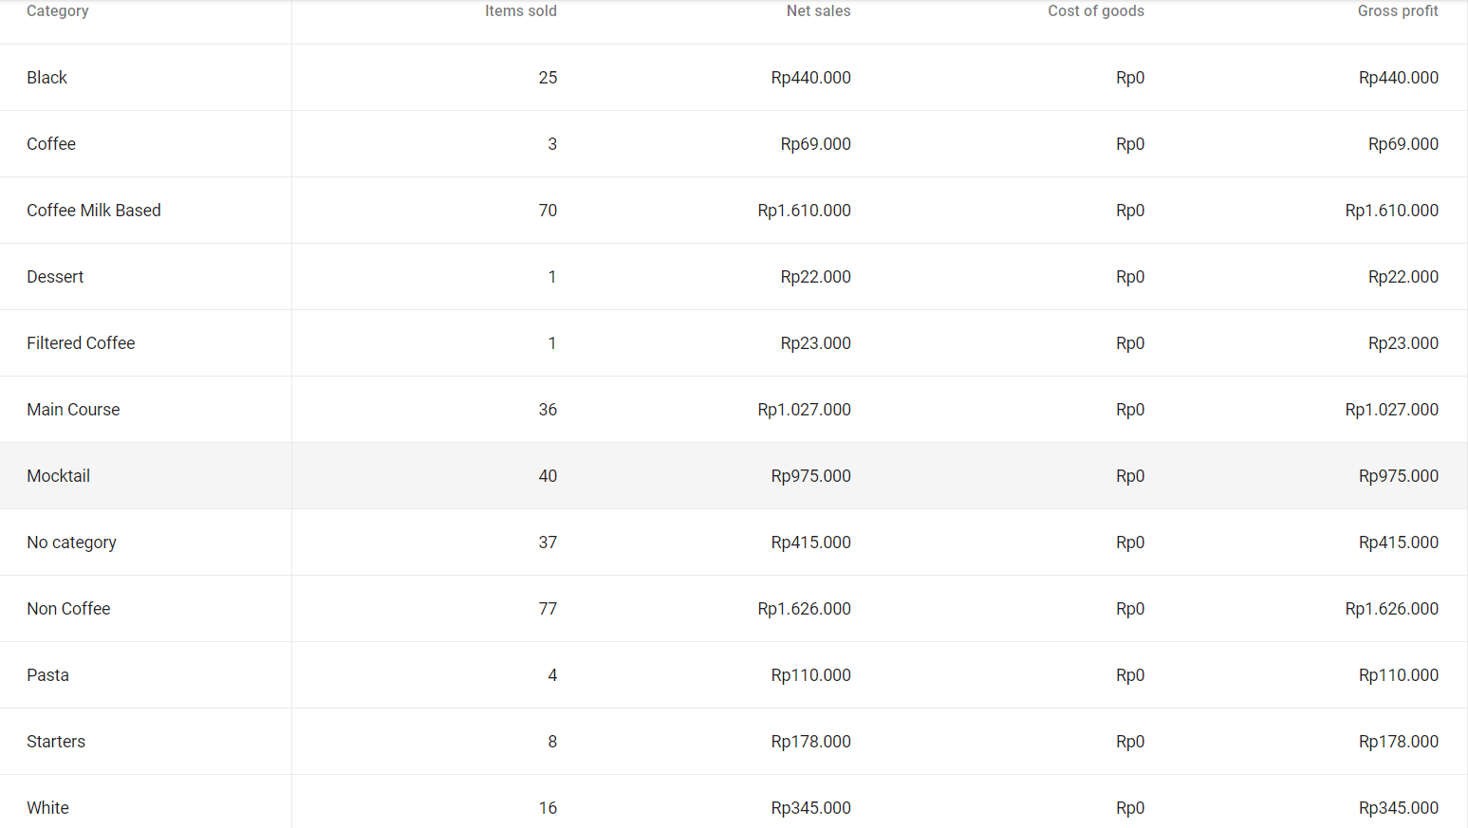

Slide 11
LAPORAN KEUANGAN

Slide 12
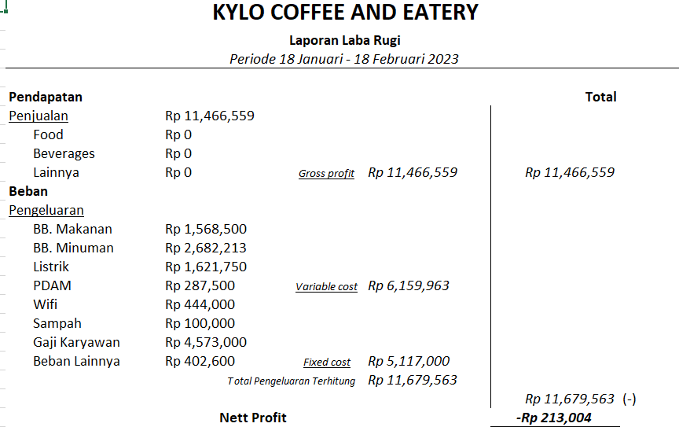
LAPORAN KEUANGAN PERIODE II

Slide 13
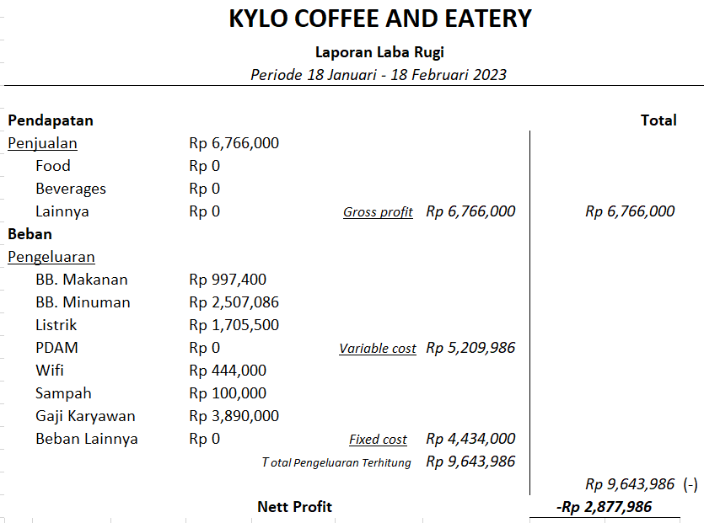
LAPORAN KEUANGAN PERIODE III

Slide 14
OPERASIONAL

Slide 15
KENDALA OPERASIONAL
PERSAINGAN DAN KONSUMEN
BRANDING DAN MARKETING
SURVEI KEPUASAN PELANGGAN
IMPROVEMENT
PERIODE IV
KESIMPULAN

Slide 16
TERIMAKASIH SELAMAT MENUNAIKAN IBADAH PUASA :)

